Slide 1
w

Slide 2
Webinaire de conseil sur la prise en compte des « Evaluation Summary Report – ESR »
Maryline Rousselle : PCN Climat – Energie
Fanny Schultz, Marion Bonlieu : PCN Juridique et Financier
Alexandra Torero Ibad : PCN SHS

Slide 3
Merci de veiller :
- à couper votre micro
- à désactiver votre caméra
Posez vos questions dans Slido

Slide 4
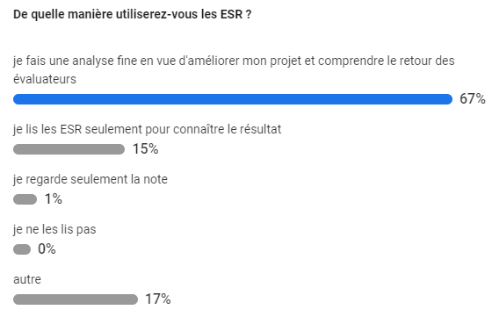
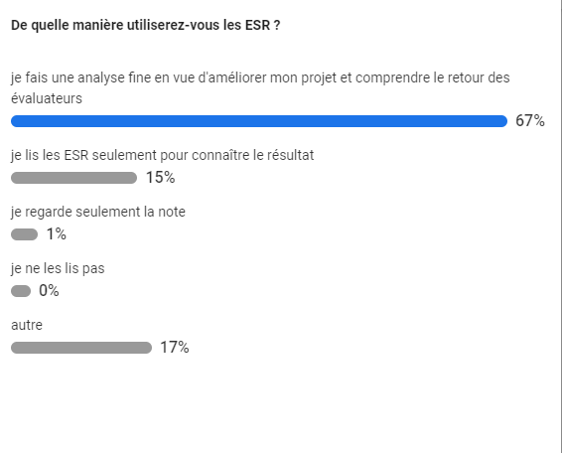
Sido
slido.com avec #902443

Slide 5
Programme
14h00-14h05 : Introduction et accueil
14h05-14h20 : Rappel sur le processus d'évaluation
14h20-14h30 : Quelques conseils à suivre et les éléments à éviter
14h30-14h35 : Pause
14h35-15h05 : Focus sur trois points faibles et comment mieux les appréhender
1 - La cohérence globale du projet : Impact/Objectif global/objectifs spécifiques/ résultats.
2 - Sensibilisation à la question du genre dans la partie "excellence scientifique"
3 - L’intégration des SHS
15h05-15h20 : Temps d'échange
15h20-15h30 : Conclusions et réflexions sur besoins/attentes

Slide 6
L’évaluation des projets Horizon Europe
3 critères principaux : excellence, impact, qualité et efficience de la mise en œuvre
attention aux sous critères & pondération différente selon le programme de travail
évaluation par les pairs : comités d’experts indépendants, les « experts-évaluateurs »
processus d’évaluation en 1 ou 2 étapes
temps pour l’évaluation : 5 mois maximum (+3 contractualisation) = 8 mois de la date limite au début du projet «time to grant»
taille des propositions réduite : Part B de 45 pages max (CSA: 30) => moins d’infos demandées
notion de portefeuilles de projets : appels du Conseil européen de l’innovation (EIC) et missions

Slide 7
L’évaluation des projets
3 critères principaux d’évaluation: excellence, impact, qualité et efficience de la mise en œuvre
Attention aux critères supplémentaires & pondération différente du programme de travail
processus d’évaluation en 1 ou 2 étapes
évaluation par les pairs: comités d’experts indépendants, les « experts-évaluateurs »
temps dévolu à l’évaluation: 5 mois maximum (+ 3 mois de contractualisation)
Nouveautés:
Réduction de la taille des propositions: 45 page maximum (30 pour les CSA) avec moins d’infos demandées
« Droit de réagir »: permettant des remarques des proposants en cours d’évaluation
« Evaluation à l’aveugle »: propositions anonymes en 1ère étape
L’approche en portfolio, qui s’appliquera aux appels du Conseil européen de l’innovation (EIC) et aux missions (à ce jour, Adaptation au changement climatique, Cancer, Santé des océans, des mers, des eaux côtières et continentales, Villes intelligentes et neutres en carbone et Santé des sols et alimentation)
pilotes sur 2/3 appels
Notes:
*attention susceptibles d’évolution*
Bien se renseigner sur les critères d’évaluation applicables à l’instrument sélectionné
Attention : le work programme peut ajouter des critères supplémentaires & pondération différente selon les appels
=> Notes pondérées, par rapport aux critères et sous-critères
3 innovations:
- La réalisation d'évaluations à l'aveugle, permettant d'éviter certains biais, comme ceux liés aux genre, par exemple.
- Le « droit de réagir », c'est-à-dire la possibilité de faire des remarques aux évaluateurs, qu'ils devront prendre en compte, durant 5 jours prévus à l'avance, au cour de l'évaluation. Ces deux idées seront d'abord testées à l'échelle de deux ou trois appels.
L'approche portfolio, devient un critère d'évaluation pour les appels à propositions du Conseil européen de l'innovation (EIC) et des missions, prenant compte de la complémentarité des projets au niveau de l'impact qu'ils ne pourraient engendrer individuelles

Slide 8
Le processus d’évaluation

Slide 9
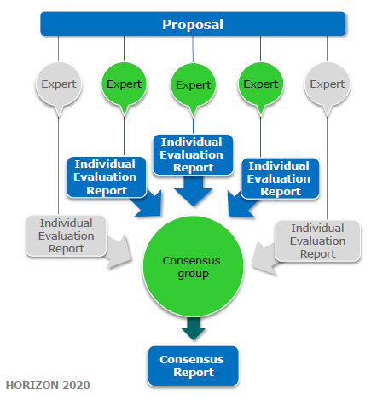
Le processus d’évaluation
3 à 5 experts- évaluateurs en fonction de la taille des projets
La CE nomme un référent (point de contact) pour l’expert

Slide 10
Explications des notes
0 : La proposition ne répond pas au critère ou ne peut être évaluée en raison d'informations manquantes ou incomplètes.
1 : Médiocre. Le critère est insuffisamment pris en compte ou présente de graves faiblesses intrinsèques.
2 : Passable : la proposition répond globalement au critère, mais présente des faiblesses importantes.
3 : Bon : la proposition répond bien au critère, mais présente un certain nombre de lacunes.
4 : Très bien. La proposition répond très bien au critère, mais présente un petit nombre d'insuffisances.
5 : Excellent. La proposition aborde avec succès tous les aspects pertinents du critère. Les éventuelles lacunes sont mineures.

Slide 11
Quelques conseils

Slide 13
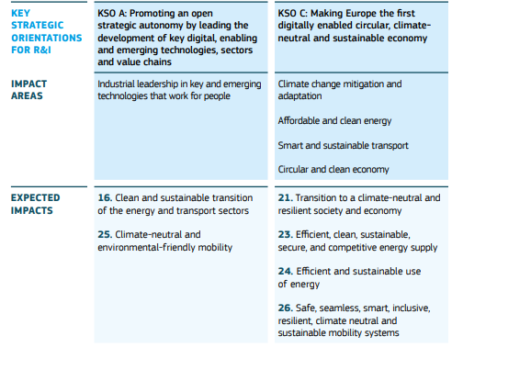
Plan stratégique : https://op.europa.eu/en/web/eu-law-and-publications/publication-detail/-/publication/3c6ffd74-8ac3-11eb-b85c-01aa75ed71a1

Slide 14
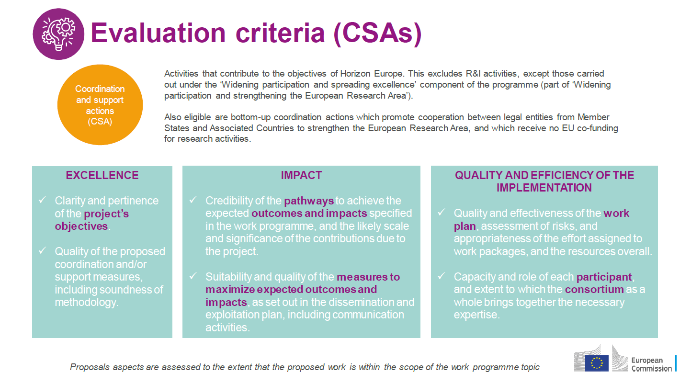
Les critères dans Horizon Europe

Slide 15
Clarté et pertinence des objectifs du projet
Ambition, vision du projet, description des objectifs
Liens entre les résultats du projet /impacts et « expected outcomes » du WP
Workplan
Optimisation de l’impact
Dissémination des résultats
Exploitation des résultats
Description de la méthodologie
Méthodologie
Pathways
Capacité, rôle, expertises de chaque partenaire du consortium
Qualité et efficacité du plan de travail & ressources
Consortium
Identification des barrières, des verrous
scale & significance
Dimension du genre
Open science :
- engagement des citoyens
- plan de management des données
Aller au-delà de l’état-de l’art
interdisciplinarité
Communication
management des risques
PROJET
Excellence
Impact
Implementation
Notes:
A revoir

Slide 16
Analyse ESR de la D1 du cluster 5

Slide 17
 | A SUIVRE | A EVITER
Excellences | Définir clairement les objectifs - Objectifs SMART Relier les objectifs aux résultats attendus Avoir une méthodologie crédible, suffisamment documentée et clairement décrite Prendre en compte l’interdisciplinarité Intégrer les connaissances des parties prenantes (notamment les citoyens) Décrire l’état-de-l ’art et démontrer que la proposition va au-delà de l’état-de-l ‘art Intégration de la dimension du genre dans les travaux de recherche Dimension Open Science Faire des liens avec des projets déjà financés | Oublier de faire référence aux travaux antérieurs Manquer d'innovation, ne pas reprendre ce qui a déjà été réalisé Ne pas respecter le TRL attendu Ne pas être dans les attentes du topic

Slide 18
 | A SUIVRE | A EVITER
Impact | Respecter tous les impacts attendus, crédibilité des impacts à long terme Démontrer que la proposition pourra répondre à l’ensemble des impacts et mettre les moyens en conséquence Proposer un plan d’exploitation des résultats cohérent Le plan de dissémination doit intégrer des publics cibles pertinents et intégrer des activités en phase avec les résultats attendus et adaptés aux publics cibles Un plan de communication appropriés et cohérent Un plan de management des données Un plan de management de la PI | Ne pas utiliser des objectifs et indicateurs généraux Ne pas être générique dans la description de l’exploitation des résultats, la communication, la dissémination Ne pas confondre la communication et la dissémination

Slide 19
 | A SUIVRE | A EVITER
Implementation | Décrire un workplan cohérent (en lien avec les activités décrites) et en lien avec les objectifs et impacts : taches, jalons, livrables… Allouer les ressources de manière cohérentes avec les activités et les résultats attendus (moyens humains, dépenses de fonctionnement, déplacements, matériel…) Ecrire un plan de management des risques Complémentarité entre les partenaires du consortium (en termes de compétences, rôles, statut, zone géographique…) Préciser le rôle de chaque partenaire. | Ne proposer des livrables injustifiés Ne pas surestimer ou sous-estimer les moyens humains à affecter Oublier d'intégrer, dans le consortium, une expertise essentielle à la réalisation du projet.

Slide 20
Les ressources utiles
Briefing des experts-évaluateurs : https://ec.europa.eu/info/funding-tenders/opportunities/docs/2021-2027/experts/standard-briefing-slides-for-experts_he_en.pdf
Devenir expert-évaluateur : https://www.horizon-europe.gouv.fr/devenez-expert-evaluateur-horizon-europe-aupres-de-la-commission-europeenne-24364*

Slide 21
Pause (5 min)

Slide 22
La cohérence globale du projet

Slide 23
2. Le « mode » projet
Définition d’un projet: ensemble finalisé d’activités et d’actions entreprises dans le but de répondre à un besoin défini dans des délais fixés et dans la limite d’une enveloppe budgétaire allouée.
3 niveaux d’objectifs…
Qualité
Temps
Coûts
…3 niveaux de contrôle

Slide 24
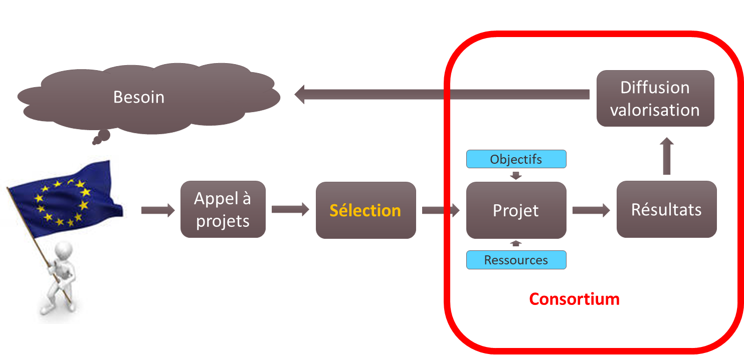
Le « système » projet

Slide 25
La recette du succès
Chercheur
Idée scientifique + besoins
Personnel support
Règles de l’appel et de l’institution
Projet de recherche viables

Slide 26
La dimension du genre

Slide 27
La dimension du genre dans Horizon Europe
Critère d’éligibilité
Gender Equality Plan obligatoire pour les organismes publiques à partir de 2022 (signature du GA)
Critère d’évaluation
L’intégration de la dimension du genre dans les propositions est obligatoire, sauf explicitement spécifié dans le programme de travail.
Critère de classement
En cas d’ex aequo, l’équilibre entre les genres dans le projet est le 3e critère pour départager les propositions.
Pour en savoir plus, lisez notre article sur le guide publié par la CE et les conditions du GEP

Slide 28
Nouveauté dans Horizon Europe
L'intégration de la dimension de genre dans le contenu de la R&I est obligatoire, sauf si le contraire est spécifié dans le topic.
Attendue dans la partie « B »
« 1.2 Description de la méthodologie »
Describe how the gender dimension (i.e. sex and/or gender analysis) is taken into account in the project’s research and innovation content [e.g. 1 page]. If you do not consider such a gender dimension to be relevant in your project, please provide a justification.

Slide 29
Pourquoi intégrer la dimension du genre dans les travaux de recherche?
Apporte à la recherche une valeur ajoutée en termes :
d’excellence
de rigueur
de reproductibilité
de créativité
d’opportunité commerciale
Pour maximiser l’impact sociétal

Slide 30
Exemples de questions à vous poser
Est-il judicieux de concevoir les équipements de sécurité des voitures uniquement sur la base des normes corporelles masculines ?
Est-il responsable de développer des produits d'IA qui diffusent des préjugés sexistes et raciaux en raison d'un manque de diversité dans les données utilisées pour le déploiement des applications d'IA ?
Saviez-vous que le changement climatique affecte la détermination du sexe chez un certain nombre d'espèces marines et que certaines populations sont désormais menacées d'extinction ?

Slide 31
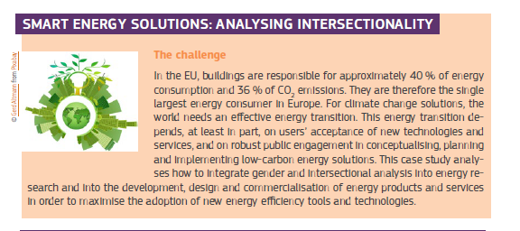
Un exemple 1/3

Slide 32
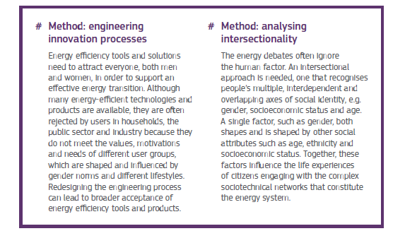
Un exemple 2/3

Slide 33
Un exemple 3/3

Slide 34
Les ressources utiles sur la dimension du genre
Innovation genrée « Comment l'analyse inclusive contribue à la recherche et à l'innovation : examen des politiques » : Gendered innovations 2 et sa fiche synthétique : How inclusive analysis contributes to research and innovation
Genre et préjugés intersectionnels dans l'intelligence artificielle : Gender & intersectional bias in artificial intelligence
Webinaire du PCN jurfin sur la dimension du genre : lien vers la vidéo
Projets européens
GE ACADEMY https://ge-academy.eu/the-project/

Slide 35
L’intégration des SHS

Slide 36
Les consignes données aux évaluateurs
Quelles SHS pour des projets du cluster 5 – climat, énergie ?
Deux success stories
A retenir

Slide 37
Les consignes données aux évaluateurs
Sciences humaines et sociales
Évaluer la contribution effective des disciplines et de l'expertise des sciences humaines et sociales au sein de la méthodologie scientifique du projet.
Quand l’intégration des SHS est requise par l’appel, les candidats doivent montrer le rôle de ces disciplines - ou fournir une justification s'ils considèrent qu'elles ne sont pas pertinentes pour leur projet.
Une proposition ne présentant pas une contribution/intégration suffisante de recherches et de compétences en SHS recevra une note d'évaluation inférieure.
Pourquoi l’intégration des SHS est-elle importante ?
De nombreux défis sociétaux qui doivent être relevés par la recherche et l'innovation sont trop complexes pour être relevés par une seule discipline scientifique.
Les solutions techniques sont souvent des conditions préalables à de nouveaux résultats politiques, mais elles sont insuffisantes pour avoir un impact significatif à elles toutes seules.
Les impacts sociétaux durables que les décideurs politiques recherchent dépendent souvent tout autant des éclairages des SHS.
Par exemple :
Les sciences économiques et les sciences politiques sont des composantes majeures des projets s’intéressant à l’évaluation socio-économique de l’impact du changement climatique.

Slide 38
Quelles SHS pour des projets du cluster 5 climat/énergie ?
Diversité de disciplines, et diversité au sein d’un même champ disciplinaire
Contribution attendue : analyses et recommandations pour une transition juste et l'engagement et la participation des individus
Psychologie et sociologie pour aider à comprendre et influencer les comportements des individus
Sociologie, sciences économiques, sciences de gestion pour prendre en compte les aspects sociaux et économiques, les enjeux liés aux modes de subsistance
Sciences politiques pour avoir un impact sur la société et les politiques

Slide 39
Deux success stories
Témoignages de coordinateurs recueillis au sein de notre réseau de PCN SHS européens Net4Society
Exemples de deux projets :
Water - Sustainable Point-Of-Use Treatment Technologies
Calculating and Operationalising the Multiple Benefits
of Energy Efficiency Improvements in Europe

Slide 40
WATERSPOUTT : Water - Sustainable Point-Of-Use Treatment Technologies
Le projet
Objectif : fournir de l'eau potable aux communautés qui dépendent de sources non sûres
Programme de développement technologique pour faire progresser trois applications basées sur la désinfection solaire, qui permet de rendre l'eau potable après sa collecte
En parallèle, programme de sciences sociales pour s'assurer que les technologies soient adoptées par les communautés cibles en Afrique rurale, avec le soutien des autorités locales, et d'une manière durable économiquement.

Slide 41
WATERSPOUTT : Water - Sustainable Point-Of-Use Treatment Technologies
Quelles SHS : quelles disciplines, quelles expertises ?
Sociologie
développement d'un paradigme de durabilité sociale d'un point de vue sociologique
Anthropologie
économie politique anthropologique, anthropologie écologique, anthropologie de la mondialisation, de la santé et du développement.
Sciences sociales de l’environnement
recherche quantitative, qualitative et transdisciplinaire sur des aspects tels que l'accès à l'eau et sa gouvernance, l'agriculture, le changement climatique, la réduction des risques de catastrophes, l'éducation, la santé et le genre et le développement en général
économie politique et gouvernance à plusieurs niveaux dans la gestion des ressources naturelles, inégalités socio-économiques et pauvreté rurale, représentation des sexes, diffusion des innovations politiques et stratégies d'atténuation et d'adaptation au changement climatique.
Gender studies
Psychologie

Slide 42
WATERSPOUTT : Water - Sustainable Point-Of-Use Treatment Technologies
Pourquoi les SHS ?
Demandé dans l’appel
Expertise SHS pour garantir que la technologie développée au cours du projet soit acceptée et largement utilisée par les utilisateurs finaux.
Valeur ajoutée des SHS dans le projet
Sans l'intégration des SHS le projet n'aurait pas été approuvé
Sans l'intégration des SHS n'aurait pas atteint ses objectifs = garantie que la nouvelle technologie est adaptée aux besoins des personnes qui l'utiliseront.

Slide 43
WATERSPOUTT : Water - Sustainable Point-Of-Use Treatment Technologies
Comment ?
Partenaires SHS déjà dans le réseau antérieur du coordinateur.
Défi principal : faire comprendre aux experts STIM (science, technologie, ingénierie et mathématiques) la nécessité de la contribution des SHS :
Réunions en présentiel pour échanger des informations
Travail STIM/SHS en commun sur le terrain
Actions des partenaires SHS pour garantir que la technologie développée par les partenaires STIM soit acceptée et utilisée en pratique par les utilisateurs finaux :
Réalisation d’études
Analyse de questions de gouvernance liées à l’eau
Organisation d’ateliers pour les populations locales

Slide 44
WATERSPOUTT : Water - Sustainable Point-Of-Use Treatment Technologies
Les bonnes pratiques
Une bonne communication entre les experts
Des réunions en présentiel, surtout dans la phase initiale, pour éviter les malentendus
Les difficultés à surmonter
Différences dans le langage et la terminologie utilisés par les experts STIM et SHS
Poser des questions et veiller à une bonne communication
Quelques recommandations
Grande importance du contact initial entre les chercheurs SHS et les chercheurs STIM
Des réunions régulières
Participer à des événements où des chercheurs STIM et SHS peuvent se rencontrer (brokerage events internationaux)

Slide 45
COMBI : Calculating and Operationalising the Multiple Benefits of Energy Efficiency Improvements in Europe
Le projet
Objectif : fournir un outil graphique en ligne pour visualiser les multiples impacts de l'efficacité énergétique et leur agrégation.
Aider à définir des politiques rentables et à soutenir les décideurs politiques et les évaluateurs de politiques publiques dans le développement et le suivi des stratégies et des politiques concernant l’efficacité énergétique.

Slide 46
COMBI : Calculating and Operationalising the Multiple Benefits of Energy Efficiency Improvements in Europe
Quelles SHS : quelles disciplines, quelles expertises ?
Sciences économiques
(Sciences politiques)

Slide 47
COMBI : Calculating and Operationalising the Multiple Benefits of Energy Efficiency Improvements in Europe
Pourquoi les SHS ?
Demandé dans l'appel
Appel principalement centré sur les SHS : Socioeconomic research on energy efficiency
Valeur ajoutée des SHS dans le projet
Modélisation par les SHS de données fournies par le partenaire STIM :
Quantification des multiples impacts de l'efficacité énergétique dans 5 domaines principaux : la pollution de l'air, les ressources, le bien-être social, la macroéconomie et le système et la sécurité énergétiques.
Développement d’un outil en ligne pour visualiser les impacts multiples de l'efficacité énergétique.

Slide 48
COMBI : Calculating and Operationalising the Multiple Benefits of Energy Efficiency Improvements in Europe
Comment ?
Sélection des partenaires sur la base d’une expérience spécifique correspondant au but et aux objectifs du projet.
Pour la plupart, à partir de la consultation des participants à divers projets antérieurs pertinents dans le domaine de l'énergie.
Pour certains, recommandation des partenaires déjà sélectionnés.
Pour un partenaire : issu de contacts antérieurs.
Un seul partenaire n’a rejoint le consortium qu’à un stade avancé de la préparation de la proposition.

Slide 49
COMBI : Calculating and Operationalising the Multiple Benefits of Energy Efficiency Improvements in Europe
Les bonnes pratiques
La mise en place d’une compréhension commune des principaux concepts, l'utilisation d'un langage et d'une terminologie communs par tous les partenaires.
Des réunions fréquentes
Une communication régulière entre tous les partenaires
Les difficultés à surmonter
Les différentes terminologies, approches et méthodologies utilisées par les différentes disciplines.
Différents niveaux d'ambition :
Monde universitaire : approche académique
Secteur du conseil : approche plus pratique
Quelques recommandations
Dès la rédaction de la proposition, clarifier la compréhension commune et la terminologie à utiliser dans le projet.
Clarifier les interfaces du projet, en particulier la répartition des tâches et de l'alimentation en contenu entre les experts en SHS et en STIM.

Slide 50
A retenir
Réseau, projets financés et brokerage events pour trouver des partenaires
Intégration le plus en amont possible de la préparation de la proposition
Des enjeux de recherche intéressants pour toutes les disciplines impliquées
Construction d’un langage commun : concepts, terminologie…
Prévoir des échanges réguliers et provoquer des occasions de travailler ensemble (ex. : aller ensemble sur le terrain)

Slide 51
Conclusion

Slide 52
Exploiter une ESR pour une seconde soumission de la proposition
Caractéristiques du pilier 2
Pas de récurrence dans les appels à projet
Identifier un nouvel appel à projet
Mettre en adéquation l’ambition du projet, ses objectifs avec les attentes du nouveau topic
Garantir la cohérence global du projet

Slide 53
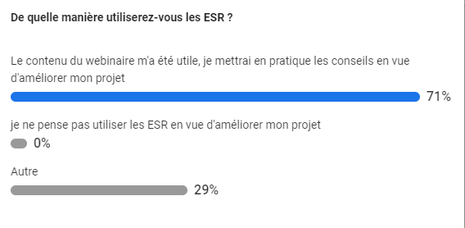
Sido
slido.com avec #902443

Slide 54
Questions ?

Slide 55
Evaluation du webinaire

Slide 56
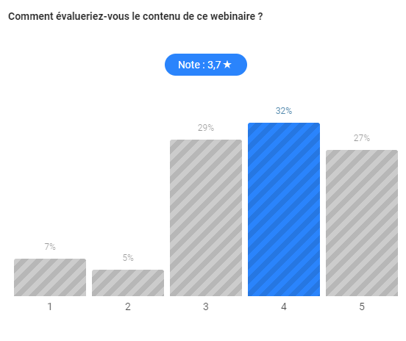
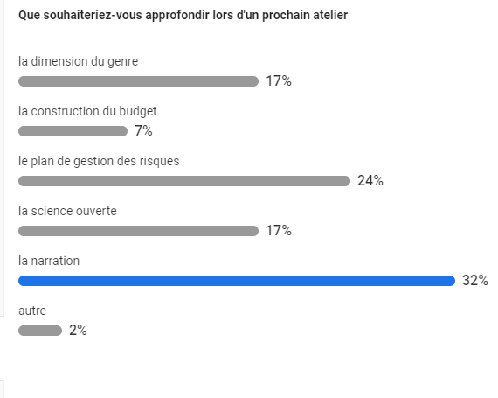
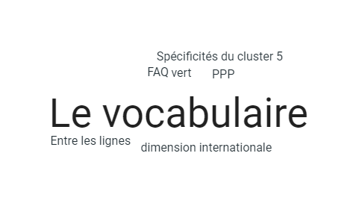
Sido
slido.com avec #902443
➔

